Slide 1
新保護者代表者・
新学級会長研修会
令和2年度 長野市ＰＴＡ連合会活動テーマ
「ＯＮＥ ＮＡＧＡＮＯ」
～子どもたちのために何が出来るか考え行動を起こそう～
保護者代表者活動テーマ 「子ども達の応援団」

Slide 2
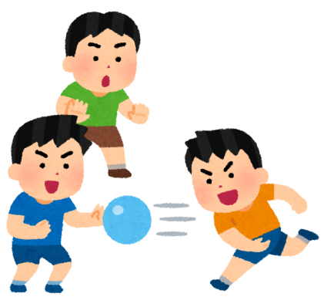
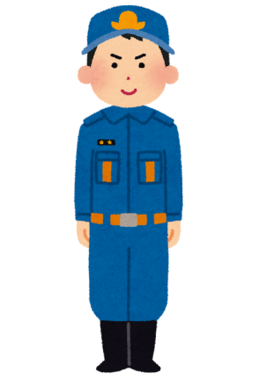
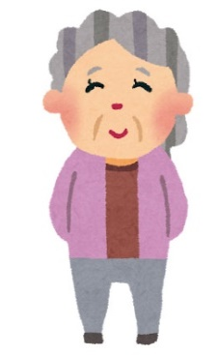
ＰＴＡとは？
PTAとは、P＝Parents(保護者)、T＝Teacher(先生)、A＝Association（組織）の略です。子どもたちのすこやかな成長のために、親（Parent）と先生（Teacher）だけでなく、家庭、学校、地域社会がお互いに協力し合ってさまざまな活動を行う集まりです。
子どもたちを支える土台（組織）

Slide 3
長野市ＰＴＡ連合会

Slide 4
主体的なＰＴＡ活動
ブロック協議会活動への参加・協力
１）各ブロック、年間２回の研修会
分散会を取り入れた、意見交換の場を提供。
２）学校の枠を超えた意見交換会
他校の取り組みを知り、ＰＴＡ（教育）に活かす。
３）多様性が認められる社会におけるＰＴＡ
負担の無い現代に必要なＰＴＡ活動を。

Slide 5
各ブロック研修会について
年に2回の研修会
「親の会」
分散会を取り入れてます。目的は、会員同士が学校の枠を越え意見交換し、参考事例や同じ会員同士の悩みや相談を出来る場を提供するためです。
「研修会」
保護者が学べる機会を作ります。その時代や会員の方々の興味や関心を寄せる演題など様々な分野からの講演を聞き、学ぶ機会にしてもらう。

Slide 6
各学校のPTA活動

Slide 7
主体的なＰＴＡ活動
活動を支えているのは皆さんです
１）学校行事参加
２）課外活動の参加（学校清掃・資源回収など）
３）各学校での委員会活動
４）学級活動（学級懇談会など）

Slide 8
学級ＰＴＡ活動

Slide 10
学級活動の参考書（長野県・市PTA連合会発行）
活動の手引きとして、
長野県PTA連合会発行の 「よりよいＰＴＡ」
長野市PTA連合会発行の 「まなざし」を配布させていただいております。
「よりよいPTA」は、各単Ｐに配布しております。
「まなざし」は、申込みされた単位ＰＴＡに届いていると思います。
クラス毎にお読みいただいている学校もあります。お忙しい時間ですが、
自分の興味のある記事、または、他の方が読んだ感想で良かった記事など、
どんな記事でも目を通していただけると嬉しいです。

Slide 11
学級会長の活動・役割

Slide 12
１．学級会長
学級ＰＴＡを運営するリーダー
●学級懇談会の開催
学校と家庭の情報交換・連絡調整・決定機関
●学級レクリエーションの企画
子ども・保護者・教師の親睦、学校教育を理解する活動
●学級運営への協力、その他
学校行事への参画、お手伝い（人手）など

Slide 13
令和2年度「子ども達の応援団」
●学級ＰＴＡの活性化を目的とした取り組み
保護者代表者特別委員会では、子ども達の応援団として
学級ＰＴＡの活性化を図り、活力ある学級運営を支援する
他に、保護者同士、教職員と保護者、さらには地域との
連携を深め、信頼関係を促進することが大切。
“懸け橋”となり
信頼関係を構築しよう

Slide 14
２．学級懇談会とは？
１）「学校」「家庭」それぞれでの子ども達の様子
２）教育課題の共有、相談、解決
３）学校経営や学校行事の説明
４）単位ＰＴＡの取り組みや専門委員会からの報告
５）ＰＴＡ役員の選出、担当や係の選任
６）ＰＴＡ行事への参画や謝恩会の企画・運営など

Slide 15
３．学級懇談会の運営方法
●まなざし１０ページ「学級懇談会」
懇談会の雰囲気づくりや、学級通信などを活用して懇談会の内容を伝えるのも重要です。
●まなざし１１ページ「学級懇談会の進行事例」
業務連絡だけでは懇談会の必要性が無くなってしまう。
●まなざし１１ページ「意見交換のテーマ事例」
懇談会（意見交換）のテーマは自由。教育だけではなく
困っていること、クラスで取り組みたいことなど。

Slide 16
４．リーダー（LEADER)の心得
●まなざし１３ページ「PTA役員の心得」
L・・・・listen 傾聴する
E・・・・educate 教える
A・・・・assist 援助する
D・・・・discuss 話し合う
E・・・・evaluate 評価する
R・・・・respons 責任をとる

Slide 17
５．具体的な学級懇談会の運営
充実した運営に向けて
●先生と一緒に考えてみよう
現在の学習内容からテーマを探す、学校行事の様子
●副会長や役員との連携
１人で考えず、役を分担して協力しましょう（協力）
●経験者（前年役員）の助言
前年からの引き継ぎや、参考となる助言を

Slide 18
６．学級懇談会の運営 その２
レクリエーションを取り入れよう
●まなざし１２ページ
「学級の親睦を伴う活動のポイント」
１）会員の声を反映
２）単Ｐ会長、学級ＰＴＡ会長の連名で告知
３）参加費の伴う場合は、複数の方の意見や
合意を取りましょう

Slide 19
親睦のためのレクリエーション
＊ＰＴＡには「安全互助制度」があります。活動は保険の対象とな
ります。ご確認下さい。
＊開催通知は、「単位ＰＴＡ会長」と「学級ＰＴＡ会長」の連名で
通知を出すということがポイントになります。
＊家庭環境や生活環境も多様化しています。日時や参加費の伴うも
のについては、十分に意見を聞いた上で設定いただくようお願い
します。
＊強制することが無いようご注意ください。

Slide 20
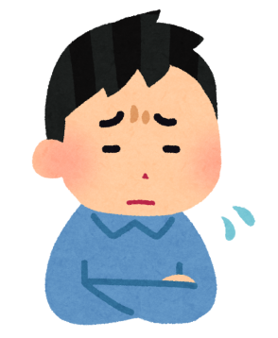
アイスブレイクを活用しよう
緊張・・・・
どんな話だろう・・・
和む
何話せばいい？
アイスブレイク
氷を溶かす・壊す

Slide 21
アイスブレイク例
＜自己紹介でのアイスブレイク＞
「実は私こう見えても○○なんです。」「自分の好きなところ」「自分を動物に例えると」「好きな芸能人」「最近はまっているのも」
自分と同じ共通点を見つけると親近感がわきます。
ポイント：参加者が多い場合は、１人１分など時間制限を決めるといいですね。また、話せそうな人は、その時に困っていることなど、添えるとその後の話をしやすいです。

Slide 22
アイスブレイク例
＊サイズ、想像、思い出し当てゲーム
・紙に1円玉を書いてみて下さい・ドラえもんを書いてください・森や木や流れ星を書いてみて下さい・・・などなど
＊時間の感覚当てゲーム（1分間ジャストになったら目を開けて下さい）
＊じゃんけんゲーム（簡単です）足じゃんけん（体も動かせます）
注意：あくまでも懇談会の役割は、その後の話し合いです。気持ちよく会を始められるためのものです。そこで共通の決め事が必要です。
＊人の話を中断はしない。＊誹謗中傷はしない。＊話を聴く。
最初に取り決めておくといいですね。

Slide 23
アイスブレイク（脳トレ版）
問題です
「？」に入る文字はは何でしょうか？
皆さんもやってみて下さい。
答えは・・・・・後ほど

Slide 24
アイスブレイク（脳トレ版）
問題です
「？」に入る文字は何でしょうか？
皆さんもやってみて下さい。
答えは・・・・・後ほど

Slide 25
保護者代表者の役割と活動
長野市ＰＴＡ連合会との連携事業について

Slide 26
保護者代表者委員会とは？
＜目的＞
PTA活動の最前線は学級と家庭であり、保護者は子どもに対して最も影響を及ぼす存在です。それらに働きかけを行う学級PTA活動（学級懇談会、親睦会など）は、PTAにおいては最も重要な活動です。
委員会では、学級PTA活動を活性化し、教師と保護者同士の信頼関係を築けるような支援していきます。
先ほど、学級懇談会の持ち方などを説明しました。委員会は、１年間サポートをする上でその窓口となるところです。そして、単位ＰTAごとには保護者代表者（各学校において名称は様々です）が1名います。

Slide 27
保護者代表者
保護者代表者について
●単位ＰＴＡの保護者を代表する者
●学級ＰＴＡ活動を支援して取りまとめる役割
●家庭の教育力向上を目指すリーダー
保護者代表者の主な活動
１）保護者代表者会への出席（年２回開催）
２）市Ｐ連事業への積極的な参加

Slide 28
保護者代表者特別委員会
令和元年度の取り組みと活動報告
「 子ども達の応援団 」
活気あふれるＰＴＡを目指し、豊かな学びを支援しよう
◎学級ＰＴＡの活性化
◎学校・家庭・地域「魅力ある活動についての探究」

Slide 29
保護者代表者特別委員会企画 研修会
令和元年度の取り組みと報告
第１回 単位ＰＴＡ保護者代表者会（R１. 6）
第２回 単位ＰＴＡ保護者代表者会（R２. 2）

Slide 30
第１回 単位ＰＴＡ保護者代表者会研修会
＜研修テーマ＞
＊学級懇談会の役割と何でも話せる環境作りの為にはどうしたらいいの？
＜分散会テーマ＞
＊「学級懇談会の現状と困り事」
～他校の取り組みを聞いてみよう～
＊懇談会！どんなテーマなら来てくれる？

Slide 31
第２回 単位ＰＴＡ保護者代表者会研修会
＜分散会テーマ＞
１）自分をみんなを知ろう。
２）他の学校ではどんな活動をしてきた？
３）一年を振り返ってどうでしたか？
４）目標とそれに対する結果
５）次年度へむけて

Slide 32
研修会に参加してみて
○初めて会う日人ばかりで緊張したが、同じ悩みを共有できてよかった。
○進行役の役員の方がスムーズに進行してくれて安心して発言できた。
○他の学校の事も聞けて参考になった。
○自分の学校以外の活動を聞ける機会がなかったので参考になった。
○「分散会」は、苦手意識があったがやってみたら楽しかった。
○学級でもやってみたい参考になる研修会だった。
○２回目は、１回目と同じメンバーでの話し合いで安心した。
○２回目の好きですカードの交換は、恥ずかしかったけど嬉しかった。
○話してみると同じ悩みを持っている人も多く安心した。
○たくさん笑った。
○話せる雰囲気を作るって大切だなぁと感じた。

Slide 33
１年間、役員として活動して
○最初は、どうやっていいかわからなかったが、実際は楽しく出来た。
○役員になり、自分なりに目標を立てて1年間望めて充実感があった。
○学級会長としての経験は、今後に役立った。
○自分のキャリアアップになるし、人脈が広がった
○良い仲間に恵まれて充実した一年だった
○学校へ出向く機会が増え、先生方とも顔見知りになれた
○すごく大変というイメージがあったけど、終わってみれば
学校の様子もわかり楽しい一年だった
○まとめることの大変さを感じましたが、終わってみれば保護者の方も
協力して無事一年を終わることができました。

Slide 34
保護者代表者出席状況アンケート
長野市PTA連合会７８校へアンケート実施
長野市PTA連合会では、保護者代表者（前母親委員会）で年２回の会が開催されます。
１．アンケートの経緯
第１回保護者代表会の参加者より、「研修会は良かったが、研修の内容を単Pへ伝達する機会がないし、自分の役割ではない」との意見がありました。そこで、参加者数名に確認したところ、単位PTA毎で違うことが分かりました。そこで、参加者は、単位PTAでどのような役割があるのか？各学校へ調査を実施し、左記がアンケート結果です。
２．結果
別である単位PTAも、２６校あり、今後どのように会を運営し、参加者についての課題が明確になりました。
３．今後の課題
再度、参加者についての検討が必要だと感じました。

Slide 35
学級ＰＴＡ・保護者代表者の皆さんへ
いま、保護者と先生、地域の大人が協力し、学びあい、支え合うことが求められています。
子ども達のために何をすべきなのか、何ができるのか、まずは学級ＰＴＡから始めてみませんか。
皆さんの力が子供たちの未来を支えます

Slide 36
皆さん分かりましたか？
アイスブレイク答え（脳トレ版）

